Slide 1
Rozwój kultury partycypacji w Polsce
Ewa Stokłuska
Fundacja Pracownia Badań i Innowacji Społecznych „Stocznia”

Slide 2
Partycypacja obywatelska – to sposób na aktywne branie udziału w podejmowaniu decyzji, które nas dotyczą. Zakłada zaangażowanie dwóch podstawowych „aktorów” - obywateli oraz władzy, działania, które opierają się na komunikacji z władzą. Tym samym, skupia się na wzajemnym wspieraniu władzy, obywateli oraz organizacji pozarządowych we wspólnym podejmowaniu decyzji.
Kluczowi aktorzy pierwszoplanowi:
  Władza
  Obywatele – występujący osobiście
  Często również organizacje pozarządowe (obywatele zrzeszeni)

Slide 3
  Partycypacja obywatelska jest zjawiskiem, które może występować z różną „intensywnością”…
WSPÓŁDECYDOWANIE
komunikacja oraz działanie dwustronne: obywatele i organizacje pozarządowe występują jako partnerzy w tworzeniu i realizowaniu działań
KONSULTOWANIE
komunikacja dwustronna: władza pyta o zdanie (i wysłuchuje) obywateli/ organizacje pozarządowe
INFORMOWANIE
dostarczanie obywatelom wiedzy na temat planowanych i realizowanych działań – komunikacja jednostronna: władza → obywatele

Slide 4
Jaki los czeka nowe idee?
1.Wyśmianie
2.Opór
3.Uznanie za oczywistość
Artur Schopenhauer

Slide 5
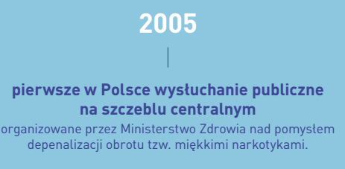
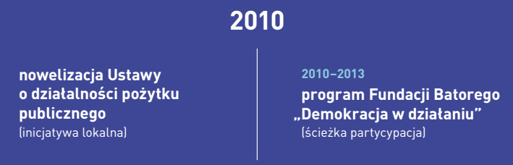
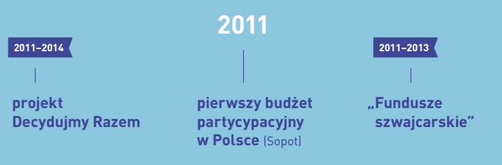

Slide 6
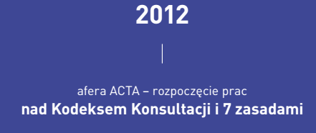
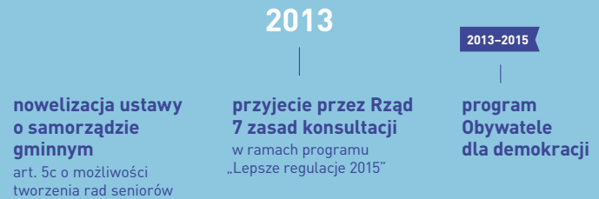
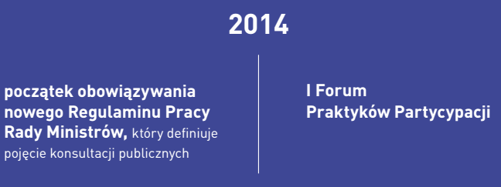
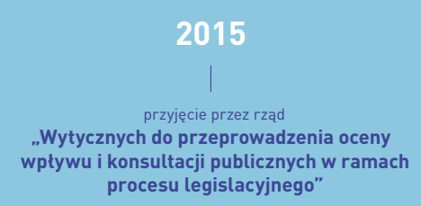

Slide 7
Co się zmieniło w obszarze partycypacji przez ostanie 5 lat?
pojawienie się nowych „aktorów” partycypacji: aktywistów miejskich, nieformalnych grup mieszkańców
nowe regulacje prawne, np. nowelizacja ustawy o funduszu sołeckim, popularyzacja lokalnych regulaminów konsultacji
wypracowanie i upowszechnienie standardów związanych z procesami włączania obywateli w procesy decyzyjne (m.in. standardy budżetów partycypacyjnych, Kanon Lokalnych Konsultacji Społecznych, rządowe „7 zasad konsultacji” oraz „Wytyczne do przeprowadzania oceny wpływu oraz konsultacji publicznych w ramach rządowego procesu legislacyjnego”)
zwiększenie źródeł finansowania działań partycypacyjnych – zarówno tych dostępnych dla organizacji pozarządowych, jak i samorządów (tzw. fundusze szwajcarskie norweskie, Fundusz Inicjatyw Obywatelskich, Rządowy Program Aktywizacji Społecznej Osób Starszych)
systemowe wysiłki na rzecz wspierania partycypacji, m.in. projekt „Decydujmy razem”, wieloaspektowe działania Fundacji im. Stefana Batorego (m.in. akcja Masz głos, masz wybór, programy grantowe „Demokracja w działaniu” i „Obywatele dla Demokracji”, Obywatelskie Forum Legislacji)
skokowy wzrost popularności budżetów partycypacyjnych (ze wszystkimi tego konsekwencjami)

Slide 8
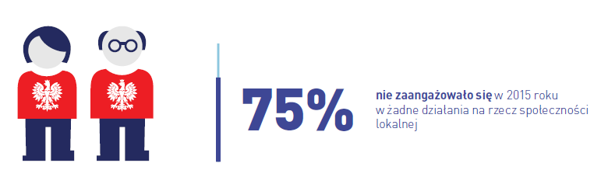
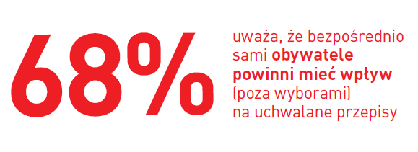
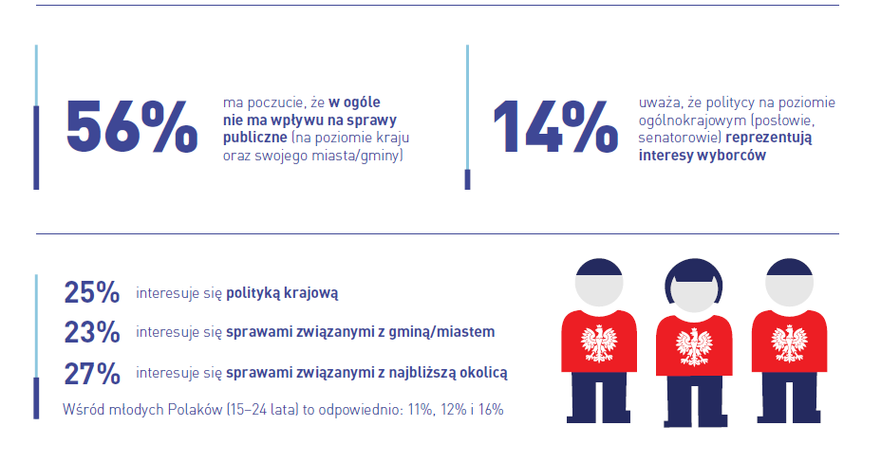

Slide 9
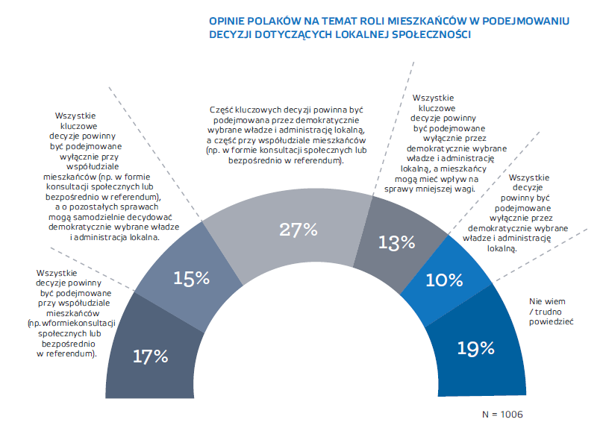

Slide 10
Partycypacja - problemy i wyzwania
tendencja do bezrefleksyjnego unieważniania demokracji przedstawicielskiej na rzecz bezpośredniej,
demokracja jako arytmetyka (agregacja) a nie dyskurs (deliberacja)
zanik solidarności i uznania dobra publicznego
brak równowagi oczekiwań i zobowiązań
głęboka i odwzajemniona nieufność władzy i obywateli
niewystarczające dotychczasowe mechanizmy reprezentacji interesów (komisje / rady / komitety etc.)
„fetysz narzędzi partycypacyjnych”

Slide 11
Partycypacja – ale jaka?
WPŁYW, ale też ODPOWIEDZIALNOŚĆ
Deliberacja/dyskusja/debata
Perspektywa WSPÓLNEGO DOBRA
Co z rolą NGO jako reprezentantów obywateli?
Nowa filozofia rządzenia, a nie moda i „wentyl bezpieczeństwa”
Realny wpływ na decyzje
Problem samoselekcji vs. reprezentatywności
Nie narzędzia, ale intencje i zaangażowanie w proces

Slide 12
NARZĘDZIA PARTYCYPACJI

Slide 13
Legal infrastructure for participation
General provisions in the constitution:
Article 4
1. Supreme power in the Republic of Poland shall be vested in the Nation.
2. The Nation shall exercise such power directly or through their representatives.
The institution of consultations with residents, as recognized by:
the acts (bills) on local administration (3 stages)
the act on land planning an development
the act on environmental protection
The citizens’ legislative initiative act
The referenda act
The local referenda act
The „sołeckie funds” act
Local regulations on citizens’ engagement

Slide 14
Mechanizmy partycypacyjne w polskim prawie
Dla ogółu mieszkańców
Dla NGO
Na szczeblu centralnym:
Obywatelska inicjatywa ustawodawcza
Referenda
Konsultacje publiczne
Na szczeblu lokalnym:
Mechanizmy konsultacji społecznych (obowiązkowe i nieobowiązkowe)
Inicjatywa lokalna
Rady działalności pożytku publicznego
Inne ciała doradcze (np. komisje dialogu społecznego)
Konsultacje z NGO
Obywatelska inicjatywa uchwałodawcza
Ciała doradcze, np. Młodzieżowe Rady Gmin, Rady Seniorów
Jednostki pomocnicze JST
Referenda lokalne – merytoryczne i odwoławcze
„Eksperymenty”: budżety partycypacyjne, narady obywatelskie itp.

Slide 15
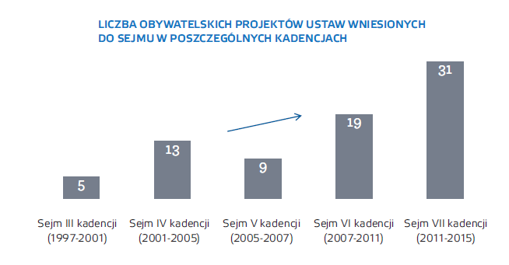
Ustawa o wykonywaniu obywatelskiej inicjatywy ustawodawczej (1999)
Możliwość przedłożenia parlamentowi projektu ustawy przez grupę co najmniej 100 tysięcy obywateli posiadających czynne prawo wyborcze.

Slide 16
Local referendum (referenda lokalne)
Can be initiated by:
local council, or
10% of the residents of the commune
5% of the residents of the voievodship or „powiat” (enabled to vote in local elections)
Can be organized to:
dismiss (revoke) the local authorities
decide on a local matter
Treshold to be considered binding:
30% of the residents enabled to vote in local elections
3/5 of the numer of those who voted for the local authorities in the last election
In 2010-2014 term:
111 referenda dissmising local authorities (16 of them binding, with average 17,87% turnout)
22 referenda on specific decisions (7 of them binding, average turnout – 29%))

Slide 17
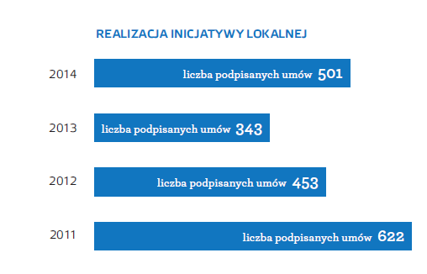
Local initiative (inicjatywa lokalna)
Provided for in the Public Benefit and Volunteer Work Act
Introduced by a council resolution at the local level (not obligatory)
Enables joint actions of the local administration and local residents dedicated to improvement of the quality of life in the community
Obligatory residents’ engagement – material, financial or work input
Local legislation enabling citizens to use the mechanism was introduced in ca. 24% of local communes (as of 2014)

Slide 18
Citizens’ resolution initiative
(obywatelska inicjatywa uchwałodawcza)
Project of a local resolution can be submitted by residents themselves
Necessary treshold (numer) of signatures defined by local regulations, fi. in Warsaw – 15 000 residents
Local council is not obligated to proceed with the project in comissions
Poorly advertised and raely used by residents

Slide 19
„Sołeckie” funds (fundusze sołeckie)
Regulated by the Sołeckie Funds Act
Mechanism dedicated for rural communes
Certain amount of money form the local budget dedicated for improving quality of life in the commune, to be decided upon by the residents themselves in a direct manner
Return from the state budget up to 40% of the total sum
Introduced in over 65% of the enabled communes (1433 out of 2174 communes)
Average 0.7% of the commune budget dedicated to sołecki funds

Slide 20

Public consultations with residents at the local level (konsultacje społeczne)
For guidelines to create local regulations on consultations see:
www.kanonkonsultacji.pl (in Polish)
The most popular form of local participation
Non-binding
Can be regulated in details at the local level -> LOCAL CONSULTATION GUIDELINES:
  residents’ initiative, fi. in Warsaw – 1000 residents
  range of topics to be obligatory consulted upon
  detailed procedures
Obligatory when accompanying preparations of local development plans and investments with environmental impact
Can concern all important topics as seen by the local community

Slide 21
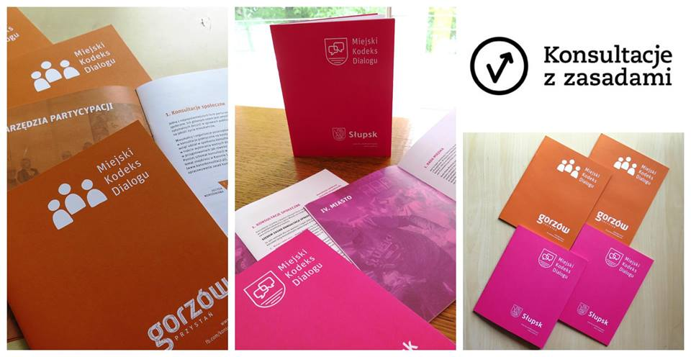
Standardy procesów konsultacyjnych
Kanon Lokalnych Konsultacji Społecznych
Regulaminy konsultacji i lokalne „kodeksy dialogu” wypracowywane z udziałem mieszkańców i organizacji, np. Słupsk i Gorzów

Slide 22
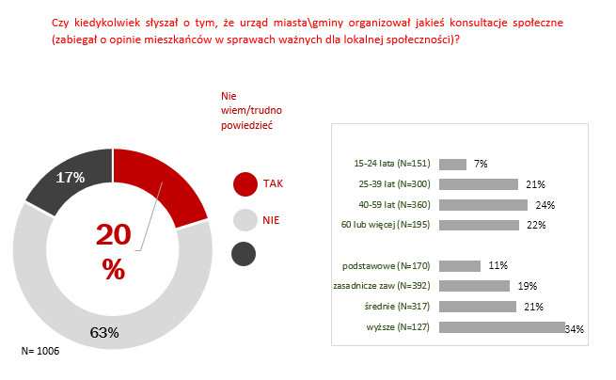

Slide 23

Konsultacje publiczne na szczeblu centralnym
„7 zasad konsultacji”
Regulamin prac Rady Ministrów -> obowiązek konsultacji publicznych rządowych projektów aktów prawnych
Rządowe „Wytyczne do prowadzenia oceny skutków regulacji i konsultacji publicznych” (2015)
Problem omijania ścieżki rządowej w procesie legislacyjnym – w ciągu pierwszych 100 dni nowego parlamentu ponad 70% ustaw było procedowanych tzw. ścieżką poselską, która nie przewiduje obowiązku konsultacji

Slide 24
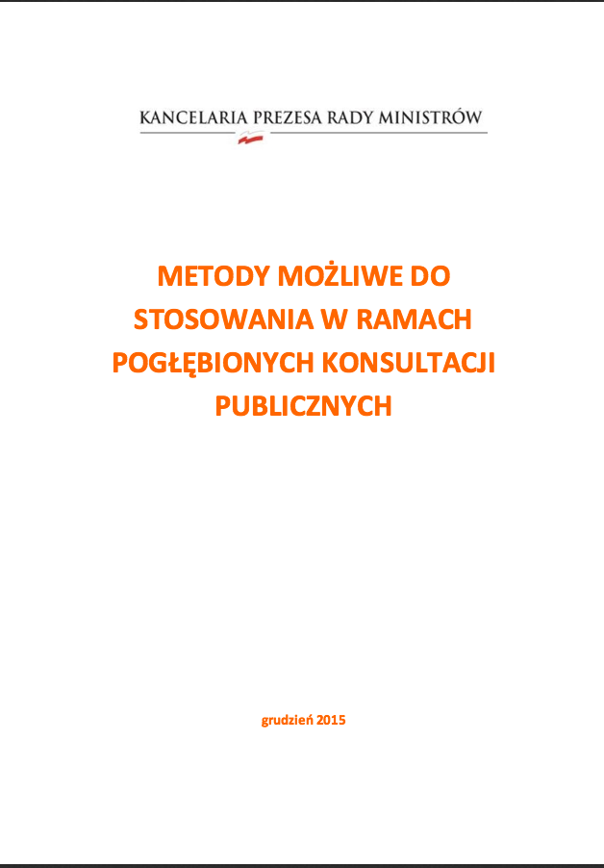
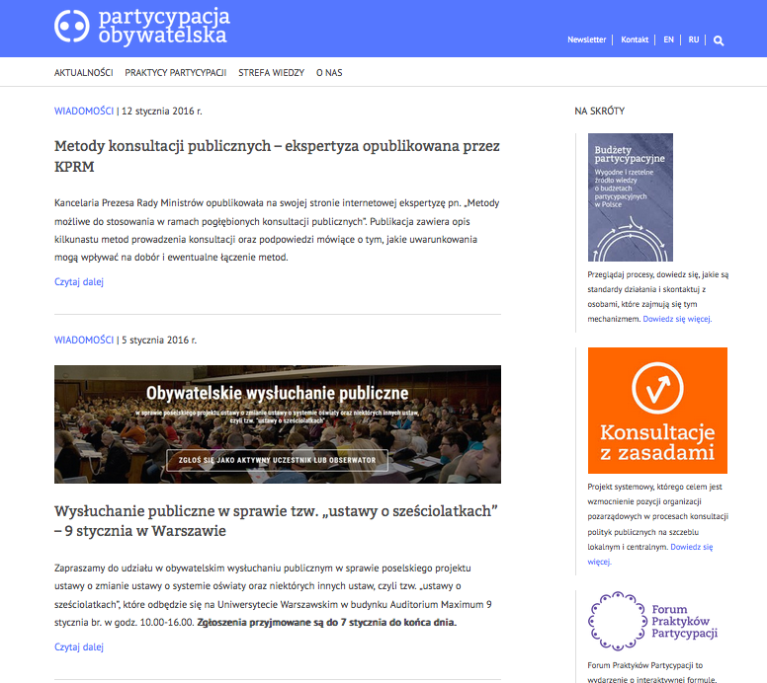
www.efs.kprm.gov.pl
www.partycypacjaobywatelska.pl

Slide 25
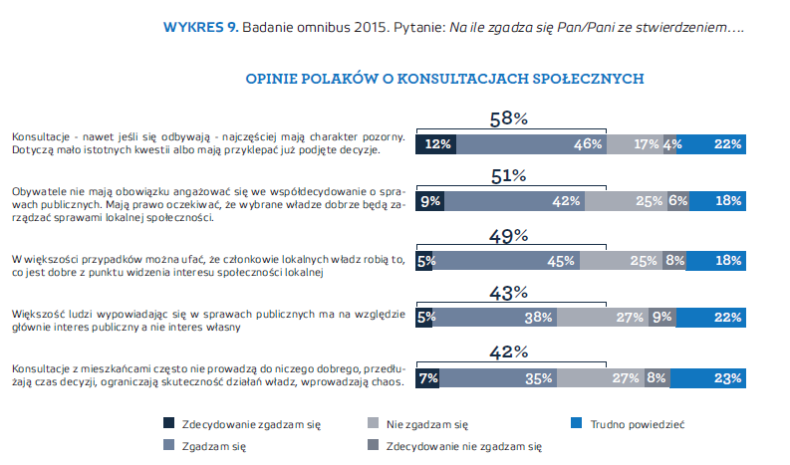

Slide 26
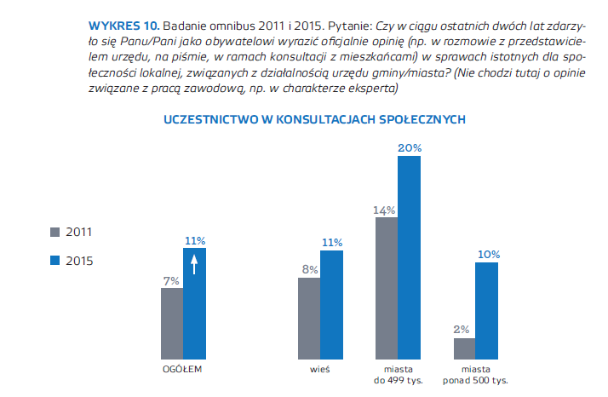

Slide 27
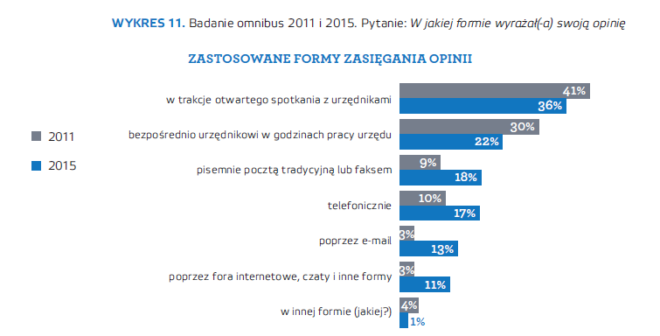

Slide 28
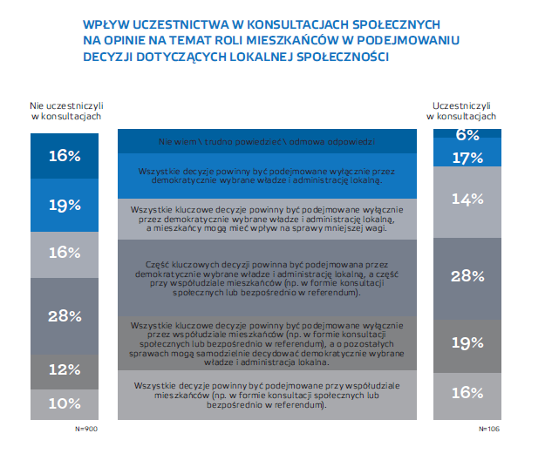

Slide 29
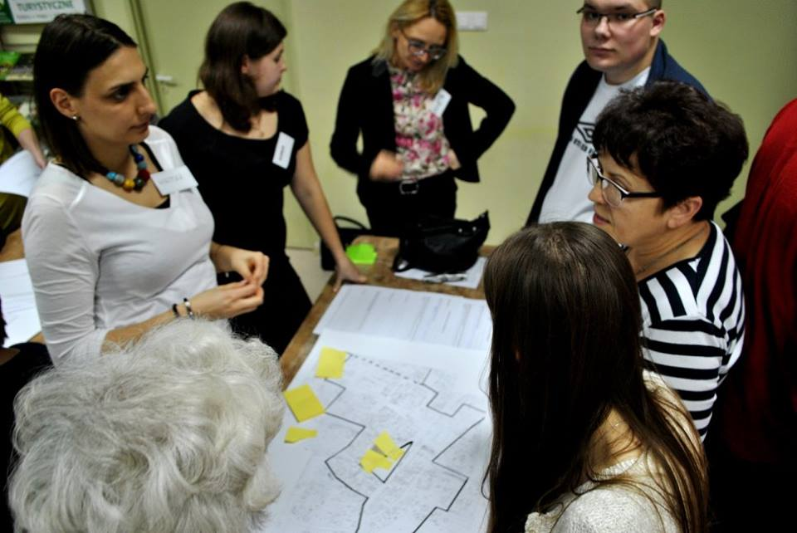
EKSPERYMENTY Z METODAMI KONSULTACJI:
PANELE i NARADY OBYWATELSKIE
Reprezentatywne grupy mieszkańców (pod względem płci, wieku, miejsca zamieszkania wykształcenia itd.)
Dobór losowy
Dostęp do pełnego zasobu informacji i czas na deliberację
Rola konsultacyjna – optymalnie: decyzyjna
Alternatywa dla referendów?
Np. działania Fundacji Pole Dialogu
w Rejowcu Fabrycznym i Opolu Lubelskim

Slide 30
Participatory budgeting – a whole other story…

Slide 31
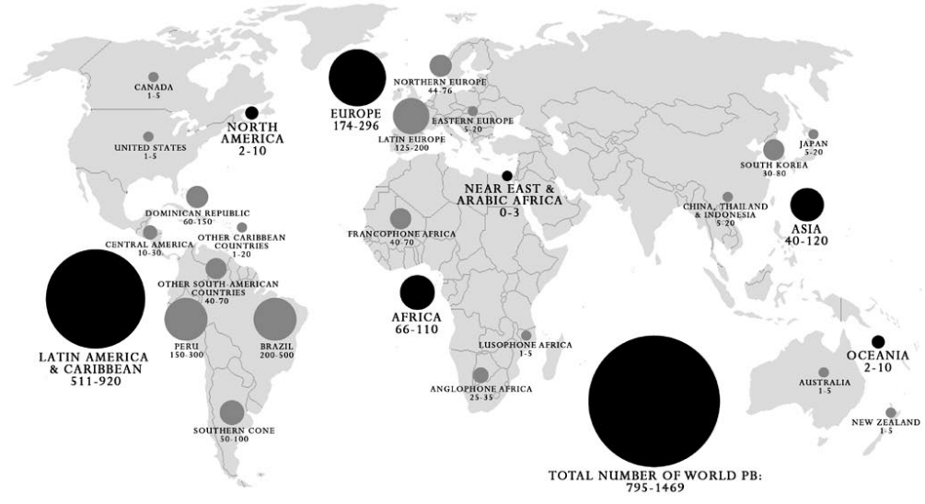
In 2010
Źródło: Learning from the South, 2010, GIZ- Bonn

Slide 32
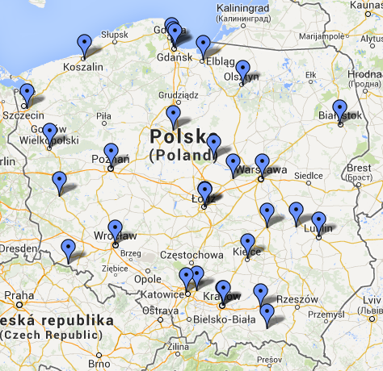
In 2013
c.a. 60 communes introducing or planning to introduce PB

Slide 33
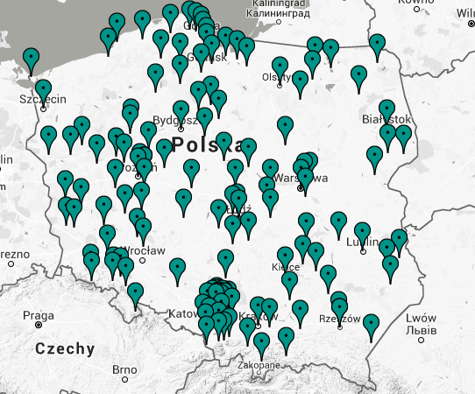
Where are we today?
2015: over 190 communes all over Poland that have already run at least one edition of PB
From 0,01 to 3% of local budgets dedicated for the PB processes
More space for dicussions and growing residents’ influence on the shape of the PB mechanism

Slide 34
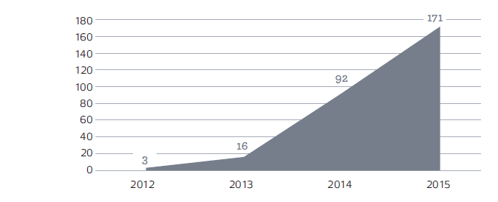
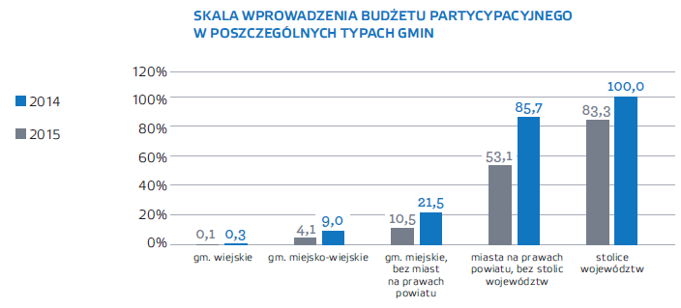
Budżety partycypacyjne (obywatelskie) w polskich gminach

Slide 35
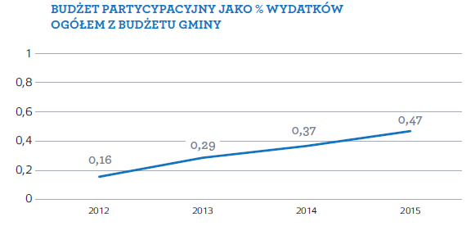

Slide 36
Why did it succeed?
Relatively simple procedure
Acceptable level of personal involvement
The habit of „civic veto” -> a paradox: positive mobilization resulting from negative assessment of the local administration’s effectiveness in public spending
Attractive for political reasons (with all potentially dangerous consequnces of this fact)

Slide 37
So-called „Polish PB model”
Common elements
Differences
Open, inclusive proces – fi. lower or non age limit for participation, no necessity to be registered as a resident
ideas submitted by individual residents
projects covering full range of responsibilities of the local authorities
mostly projects that can be realized within one fiscal year
projects chosen for realization in popular vote
residents’ influence on the rules of the procedure
who decides which projects are voted on
particular requirements for participants (fi. age)
thematic scope and size of projects
space for discussions on local needs and prioritites

Slide 38
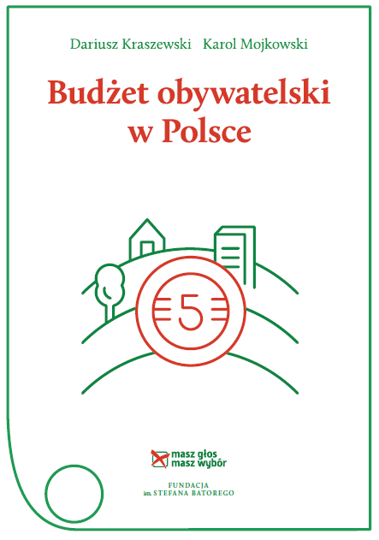
Where are we today?
Publications and reports
Debate on procedural standards and exchange of experiences
Support for local communities in introducing PB, f.i. within the „Masz Głos, Masz Wybór” action
Ideas for a legislative solution
Important theme of the 2014 local elections
BUT also:
growing awareness and higher expectations of the proces
fading „novelty effect”
questions about the future
Is the Polish PB model what we were really fighting for?

Slide 39
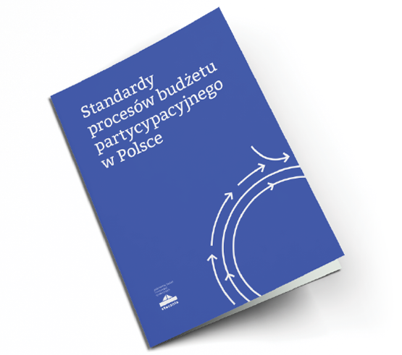
Need of standards for PB procedures
„Стандарти процесів партиципаторного бюджетування в Польщі”
Published in 2013, basing on 2 years of experiences with PB in Poland
Result of discussion with PB practitioners from over 20 communes in Poland – NGO, local administration, researchers
Minimal standards and recommendation for the procedure
Promotion among local administration and NGOs
In Ukrainian: https://drive.google.com/file/d/0B3QpF81SqaDGQ3NQNVlPM0d0WDA/view?usp=sharing

Slide 40
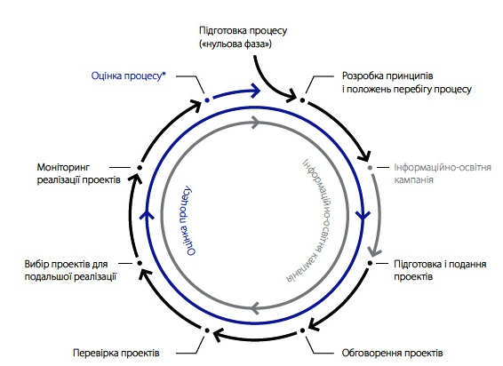

Slide 41
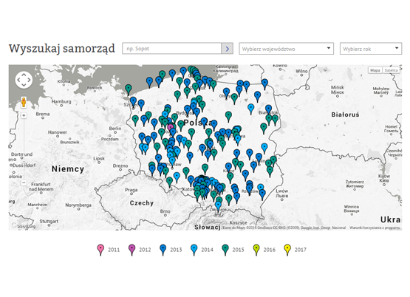
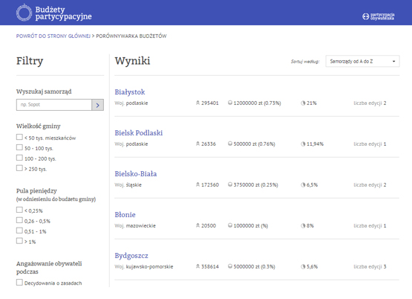
Website dedicated to PB in Poland
http://bp.partycypacjaobywatelska.pl/
Publications
Data on Polish PB processes
Contacts to PB practitioners

Slide 42
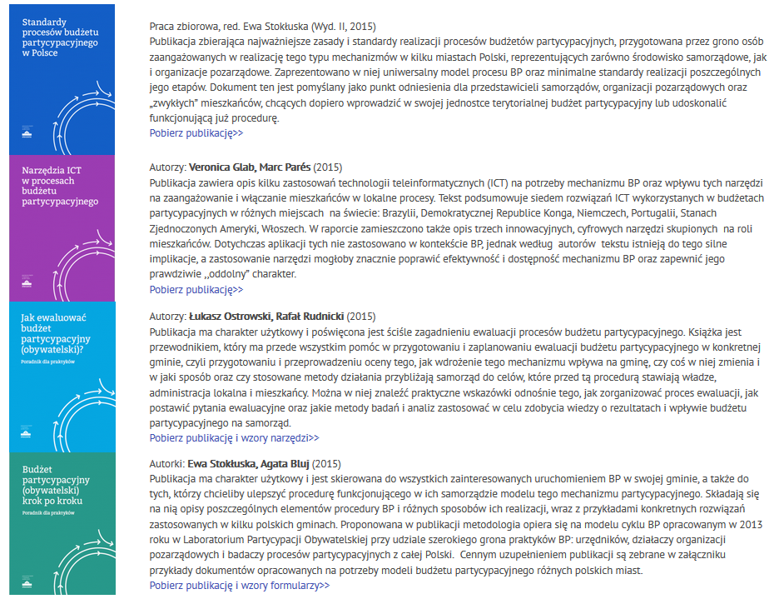
Publications
PB standards
PB evaluation
Using ICT in PB processes
PB step by step
All availble in .pdf format form http://bp.partycypacjaobywatelska.pl/seriabp (in Polish)

Slide 43
6 key rules of PB as defined in the „Standards of PB processes in Poland”

Slide 44

6 key rules of PB
Binding results of the procedure
Chosen projects are included in the local budget in the exact form voted for by the residents
Transparency and openess of the procedure
Written and stable procedural rules – known among residents before the proces starts and non-changing within one PB cycle
Inclusiveness
Organizers’ support for all those willing to participate in the proces, including complex information targeted to various audiences (social groups)

Slide 45
6 key rules of PB
Providing space for deliberation among residents
Final choice of projects should result from wide debate on needs and priorities of the local community
Stimulating residents’ activity throughout the process
Process based on the residents’ activitiy and engagament, providing numerous opportunities for co-operation
Long-term perspective
Repeatable process
Strategic thinking about sustainable development of the local community

Slide 46
Challenges with PB
Deficit of real deliberation – on projects proposals, on spending priorities and on goals for the mechanism itself
Focus on smal % of local budget and not on the budget as whole
Excessive focus on numbers, fi. voting turnout
Lack of complex evaluation of the PB processes and their impact on the local communities and administration
Attempts to seize the proces and benefits from it by particular groups – lack of the perspective of the common good
Unsatisfactory involvement of various social groups, especially of those who are not already active in public life at the local level

Slide 47
„Political” challenges
Evaluation and critical reflection on the proces
Real engagement of residents in debate on budgetary priorities – not limited to voting on specific projekts
PB as a mechanism of empowerment – especially for young people and structurally excluded social groups
Sense of responsibility for common good – both of politicians inroducing the mechanism and residents taking part in it
An annual event or a mechanism of of a permanent change in local community?

Slide 48
„Philosophical” challenges
Can and should PB be a tool of „social engineering”?
Can it help to teach people responsibility for their communities?
Can it „enforce” thinking in terms of common good?
How to use PB to build a new model of local community – based on the sense of an actual „community of persons”?
Can PB help in more solidaristic redistribution of common wealth in local communities?
Where are the limits of co-deciding? What can be decided on directly by citizens and what should be the sole responsibility of political authorities?

Slide 49
„BIG QUESTIONS” on participation
How to ensure wide participation, and not only engaging those who are already active?
How to introduce a „common good perspective” into the proces?
How to organize a well-structured discussion on competitive needs?

Slide 50
Infrastrukura partycypacyjna

Slide 51

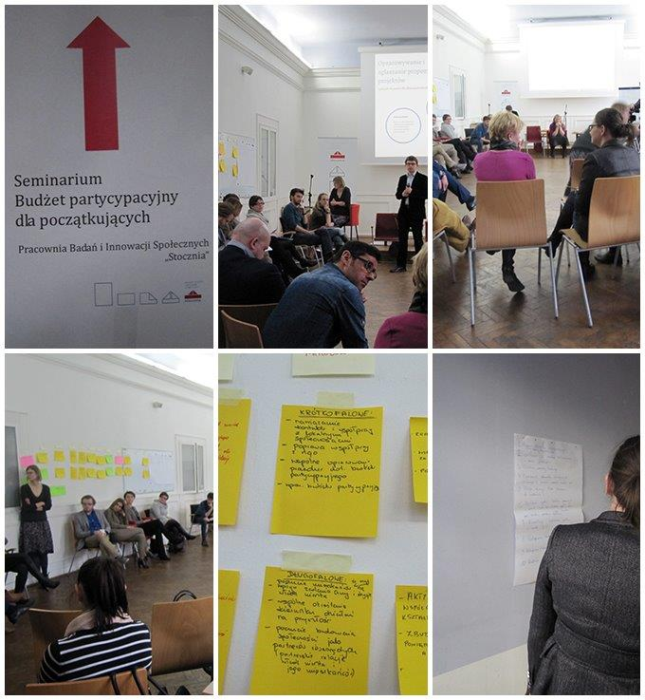
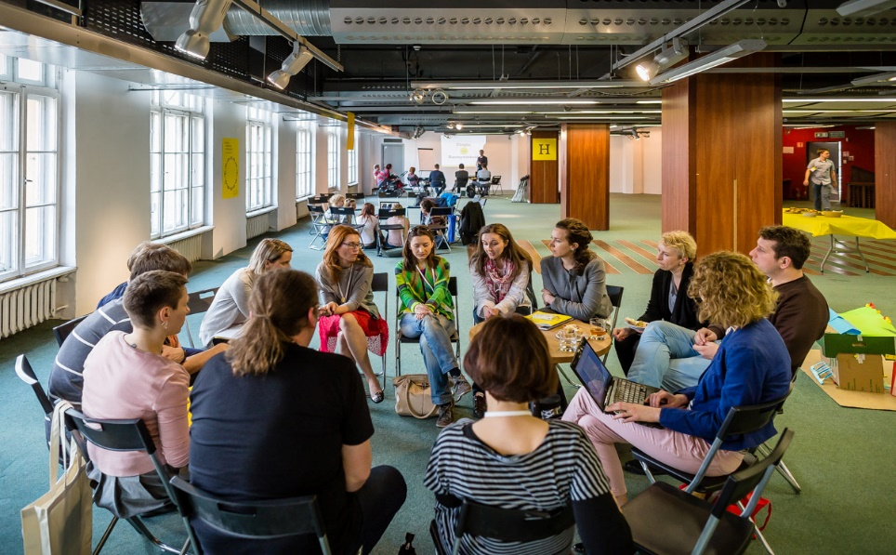
Participatory Pracitioners Forum
Debates and exchange of experiences
Annual all-Poland conference of participatory practitioners
Thematic seminars for participatory practitioners and „wannabes”
Local participatory gatherings, f.i. in Cracow and Wroclaw in 2016

Slide 52
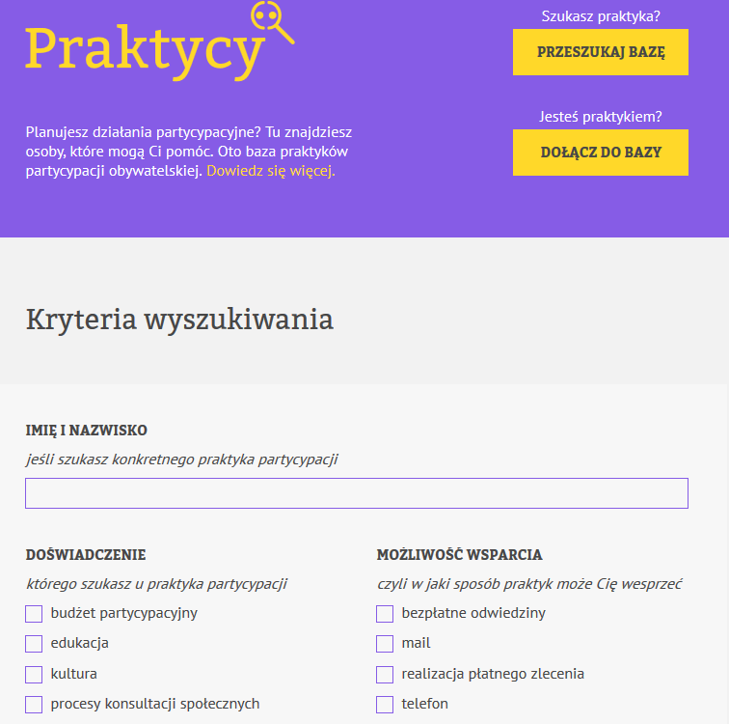
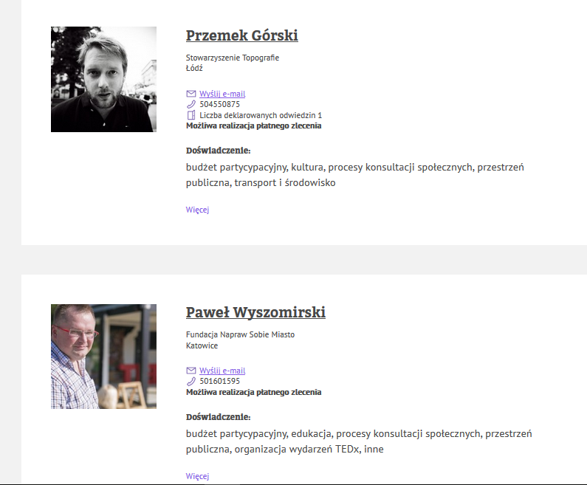
Baza Praktyków Partycypacji http://partycypacjaobywatelska.pl/praktycy/

Slide 53
Dziękuję!
Ewa Stokłuska, estokluska@stocznia.org.pl www.stocznia.org.pl

